Slide 1
2021
年度绩效总结述职报告
2021 performance summary
汇报人：胡家义
汇报部门：云平台部

Slide 2
C
onents
1
工作概述
2
业绩展示
3
经验总结
4
工作规划
5
成长计划

Slide 3
01
工作概述
WORK OVERVIEW

Slide 4
工作概述
WORK OVERVIEW
需求评审、
数据支撑
服务报告、数据统计、下载
招聘、面试
Power1.5迭代
识电U2.0
Power1.0维护

Slide 5
02
业绩展示
RESULTS SHOWCASE

Slide 6
业绩展示
RESULTS SHOWCASE
识电U2.0
扬尘项目
电池、电烙铁、小作坊…识别算法，功率波动、训练…算法存储设计和开发
算法场景，推送时间、用户配置存储设计
重做TSP服务和数据
喷淋、雾炮运行状态数据
智电U
智维U
五级层级（进线、变压器、馈线、配电、设备）存储设计
装置断数、数据异常检测、推送
换表逻辑修复，手动接入脏数据清理
装置接入、拆除、更换开发

Slide 7
业绩展示
RESULTS SHOWCASE
ES维护
存储
表拆分：解决ES服务瘫痪问题
TTLCache：大大减少MySQL IO时间、提高Kafka消费速度
历史数据清理、脏数据清理
TiDB
服务报告
TiDB集群部署，版本升级、扩缩容
性能压测、青云TiDB研究
TiDB写热点问题、MySQL数据迁移
Grafana、Prometheus监控系统
版本迭代、报告生成
数据统计、下载脚本
Qingstor数据缺失统计、国产验收解包失败统计
electric、adio、soe、电量电费数据下载
TDengine
基础库封装、版本升级、数据迁移
power_iot 1.5
MiniO
报文协议兼容梳理，1.0协议转2.0
数据库表设计
数据流、进程服务梳理
1.0业务重写，录波规范
pytest测试用例
MiniO集群部署、基础库封装

Slide 8
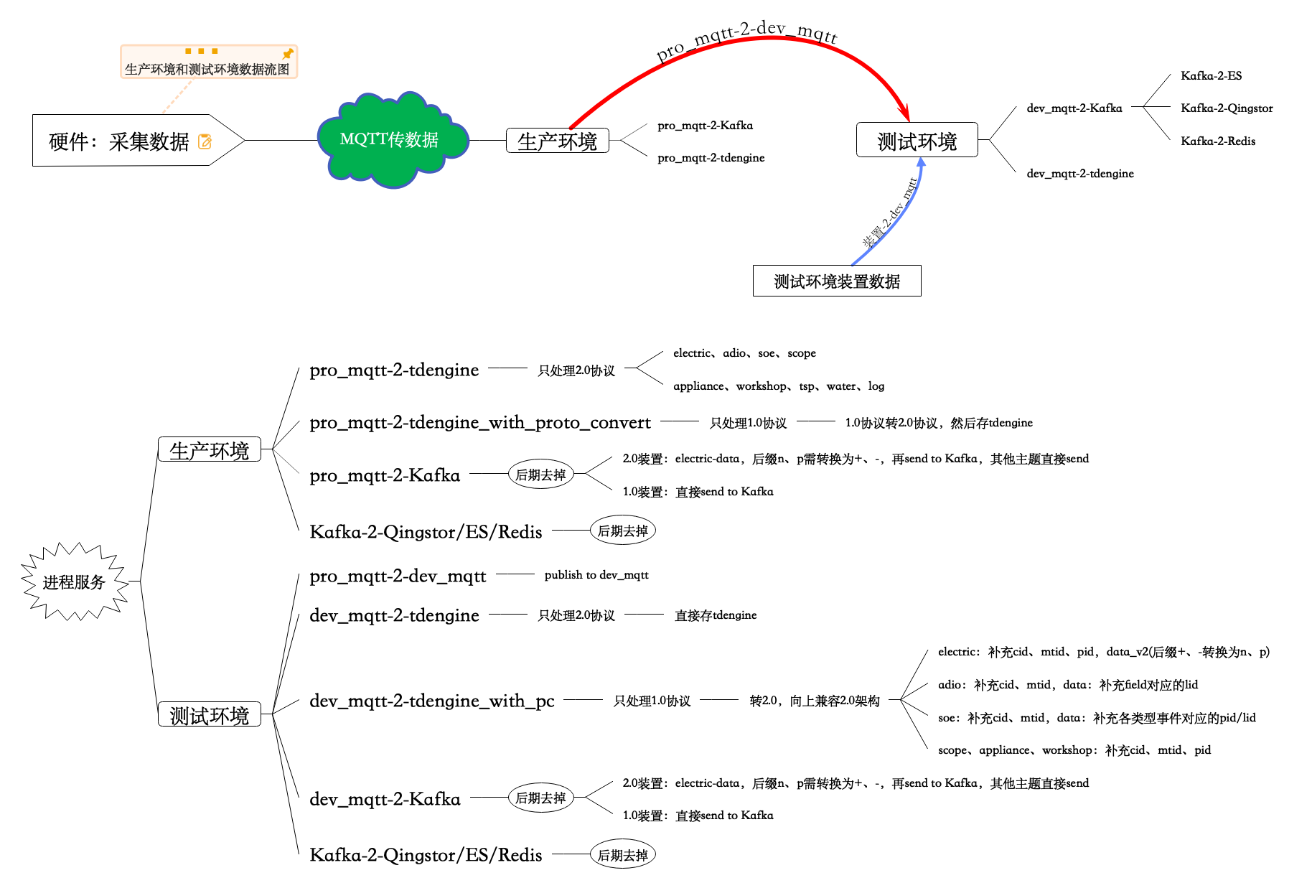
业绩展示-数据流、进程服务梳理
RESULTS SHOWCASE

Slide 9
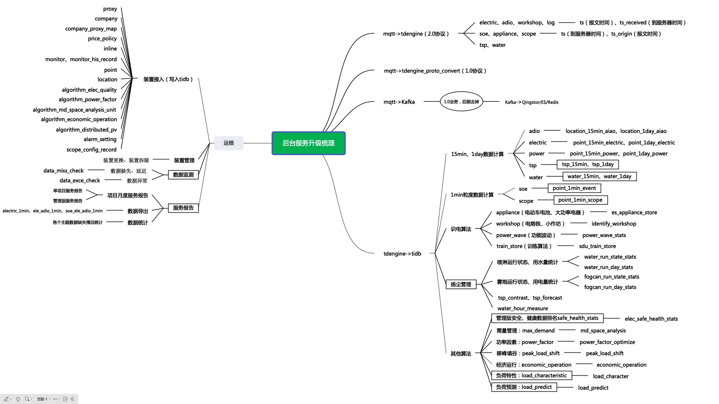
业绩展示-1.0架构服务升级梳理
RESULTS SHOWCASE

Slide 10
03
经验总结
SUMMARY OF EXPERIENCE

Slide 11
经验总结
SUMMARY OF EXPERIENCE
思维能力提升、技术栈沉淀
团队效率提升、服务高可用
1. 深入剖析项目业务特点、多分析数据流走向：
结合项目业务特点，做好底层设计
从数据流走向拆分服务、设计数据存储
2. 深挖2.0架构技术栈，提高解决问题能力
深入理解各类组件原理，服务中断时快速恢复
各组件版本升级、集群扩缩容、数据迁移方案
告警、监控系统全面接入
随时了解系统运行状态
及时推送服务负载越限预警、服务中断、数据积压等告警信息，做到快速发现、解决问题
全面接入pytest测试
完善运维系统
接入数据异常等告警推送，减少数据清理工作
减少手动操作数据库，降低误操作

Slide 12
04
工作规划
WORK PLANNING

Slide 13
工作规划
WORK PLANNING
光伏、储能
监控系统
2.0架构
TiDB维护、调优
项目驱动
1.5架构上线
告警、监控系统
原有项目迭代
华为鲲鹏服务器部署测试环境
分布式任务队列Celery/Dramatiq研究
光伏、储能监控项目需求分析
服务设计、存储设计
告警监控系统Grafana、Prometheus接入
运维系统完善
安电/知电/识电/智电/智维迭代
2.0架构迭代
TiDB集群维护，调优
跟随项目定期排

Slide 14
工作规划
WORK PLANNING
1.5架构上线
2.0架构迭代
华为鲲鹏服务器部署测试环境
储能监控系统
Celery/Dramatiq
原有项目迭代
1~3月
3~5月
5~6月
2~7月
7~9月
09月~
10月~
光伏监控系统
Grafana、Prometheus
TiDB维护、调优
项目驱动
告警监控系统接入
运维系统完善

Slide 15




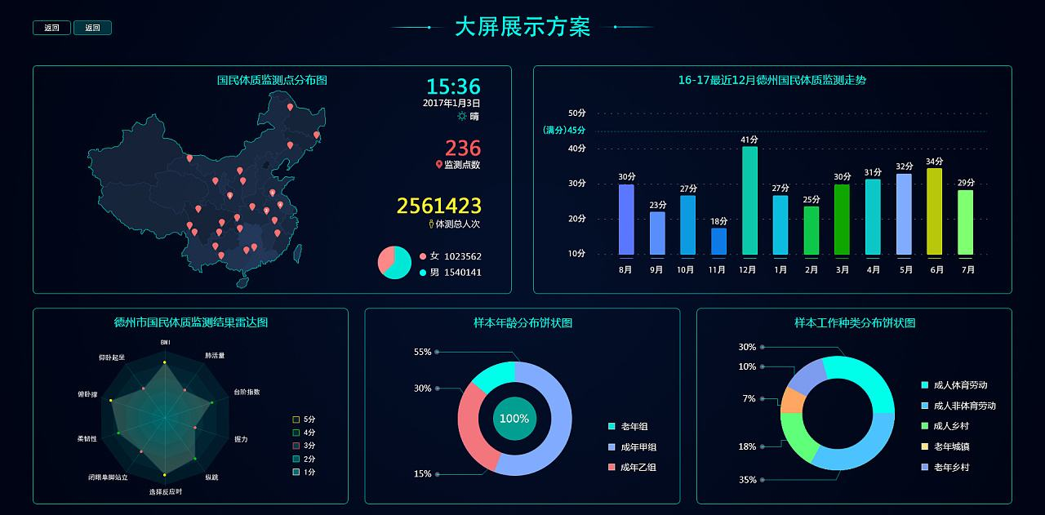













工作规划
展现层
WORK PLANNING
Power_iot 2.0架构图
服务层
Unify API：安电U+知电U+识电U+智电U+智维U…
云
运
行
环
境
数据层
+
计算层
接入层
资源层
装置：采集数据 + 事件告警、识电…人工智能算法

Slide 16
04
成长计划
GROWTH PLANNING

Slide 17
成长计划
GROWTH PLANNING
1. 逻辑思维成长
多从宏观方面思考项目架构的设计
多画数据流走向图
了解业内技术栈
2. 深入学习项目架构各组件
官网技术文档、源码
优秀国内外技术博客
3. TiDB调优

Slide 18
感谢聆听批评指导
THANK YOU

